Slide 1


计算机组成原理课程设计
计算机组成原理课程设计
2023.9
2019.11

Slide 2
提 纲
一、课程设计内容
二、评分标准说明
三、龙芯实验箱使用介绍(CG视频)
四、TinyMips工程使用（指导书+CG视频+Appendix）
五、处理器功能仿真评测及FPGA评测说明

Slide 3
一、课程设计内容

Slide 4
课程设计目标
学会流水线处理器的设计方法以及设计中的关键技术
掌握处理器设计过程中指令扩展的方法
能够运用现代工具独立实现一个较完整的处理器
了解处理器功能测试的方法：仿真测试及FPGA测试
通过阅读资料+动手实践，逐步建立计算机系统观。

Slide 5
课程设计内容
理解并掌握给定CDE工程中TinyMIPS处理器（支持22条MIPS指令）设计过程，借助5个视频和实验指导书（上下册）扩展基础指令，撰写课程设计报告-个人扩展部分【10】
完成CG平台中的20个模块评测（实验指导书下册第二章8个模块，第三章12个模块）【20】
完成虚拟仿真实验平台中实验内容，理解流水线处理器中数据冲突的解决技术（数据前递和流水线暂停）【10】
验收对TinyMIPS在龙芯实验箱的测试过程（trace机制）以及基础指令扩展和仿真测试过程的理解（可参考5个视频内容）。【20】
借助参考资料对TinyMIPS进行创新扩展，最终成果以小组为单位进行演示答辩（指令范围见附录02）【30】，最后撰写课程设计报告-创新部分【10】
不超过30页，扩展部分要体现分析设计过程。课程设计报告模板见CG平台。

Slide 6
课赛结合
计算机系统能力培养大赛校内赛将于10月份启动，预计12月份决赛。选拔优秀团队加入计算机系统能力大赛团队。
全国赛（团队赛 个人赛），4、5月份启动，8月初初赛作品提交，8月底前完成决赛。

Slide 7
教学中几点体会
绝大多数本科生的学习能力仍处于“学习模仿”、“举一反三”的阶段，尚不具备自发地理论联系实践的能力。所以，仅仅是教会了理论课，而没有专门教学生如何做实验，那么绝大多数学生还是难以入手。
基础不牢，地动山摇。CPU实验有两个关键基础：掌握基本的数字电路知识、掌握实验工具的使用。所以，
需要自行安排必要的时间进行对数字逻辑和组成原理知识的复习。
写代码所用的文本编辑软件、实验所用的仿真、综合工具，务必要让学生们熟练使用。所谓熟练使用，是指不需要看着实验指导书，就知道下一步该点工具的哪一个按钮，该敲什么命令，结果在哪里、怎么看。
课程初期不太鼓励学生独立发挥，以模仿为主，具备一定能力后再逐步增加自主发挥的空间。

Slide 8
CPU实验中Verilog的使用
CPU实验中有两个地方用到Verilog语言：一个地方是要求用Verilog语言进行电路设计，另一个地方是用Verilog语言搭建功能验证平台（testbench）
如果我们在进行五级静态流水CPU的实验，那么CPU的实现就属于电路设计的范畴。
为了验证所实现的CPU是否正确，我们通常会搭建一个简单的系统，包括总线、内存、串口，把测试CPU的程序装载到内存中，同时给系统以复位和时钟。这些总线、内存、串口、时钟以及复位、程序的装载等都属于testbench的范畴。为了减少学生的学习负担，我们也用Verilog语言进行testbench的开发
用Verilog进行电路设计是重点，要求学生写的Verilog代码都属于这一类。这其中的关键是要求学生掌握Verilog中的可综合子集，并知晓常见电路的Verilog描述方法
用Verilog写的testbench在实验环境中已提供，因此不要求学生动手写，能看得懂就可以。

Slide 9
面向硬件电路的Verilog设计思路
CPU本质上是一个数字逻辑电路，所以电路是设计的对象，Verilog只是描述电路的一个工具而已
Verilog语言的很多语法要素与C语言很像，而且Verilog语言也支持行为级建模。这就使得很多同学习惯于用C程序开发的思路去使用Verilog语言，这种串行的过程化的思维对于Verilog语言设计来说是有很大弊端的。
要求学生必须采用这样的设计步骤：先进行电路结构设计，再进行Verilog代码编写
当电路设计已经被清晰地分解为结构图中的各个模块和模块之间的连接、模块内部的数据通路和状态机、数据通路中的电路逻辑以及状态机中的状态转换图，那么接下来的Verilog代码设计就只是一个简单的“翻译”而已

Slide 10
可综合Verilog
Verilog和VHDL这类硬件描述语言设计最初是用于大型数字电路的建模、仿真，由基于HDL的设计转换为逻辑门相互连接的电路图的工作仍是由设计人员手工完成的，这个过程既费时费力又容易出错。后来逻辑综合工具的出现和发展改变了这一状况。设计者可以使用HDL在RTL级对电路进行描述，然后选定标准单元库并定义相关设计约束，那么逻辑综合工具就会自动的将HDL语言转换为门级网表，这个转换的过程称为逻辑综合。
在逻辑综合过程中，工具能够支持的语言要素是Verilog语言的一个子集，也就是说并不是所有的Verilog语言要素都可以进行逻辑综合
我们要求同学们采用RTL（Register Transfer Level，寄存器传输级）设计，且要求设计可以被EDA工具综合成最终的电路，那么同学们在进行电路设计时只能用到Verilog语言的可综合子集

Slide 11
课程设计安排
2023计算机组成原理课程设计安排 | 日期 | 流水线处理器
 |  | 内容 | 参考资料
讲授 | 9.19 | 处理器模型，CDE环境与指令扩展，Trace比对测试方法。 | https://www.icourse163.org/learn/SEU-1003566002?tid=1460962441#/learn/content?type=detail&id=1237237040&cid=1257067047&replay=true
答疑 | 9.26 | 机电楼301、320、304 张卓立/丁正枫/王浩羽
验收 | 10.9-10.13 | 验收给定处理器工程的板上功能点测试流程，以及对工程实现的理解。 | 观看视频1、2、3、6、7学习，参考附录A07。
答疑 | 10.10 | 机电楼301、320、304 张卓立/丁正枫/王浩羽
答疑 | 10.17 | 机电楼301、320、304 张卓立/丁正枫/王浩羽
演示系统/答辩 | 11.6-11.10 | 机电楼304
注：讲授的学时是必须参加的。答疑和验收的时间不要求必须在实验室。验收内容占平时成绩的一部分，需要到实验室做验收。
序号 | 验收问题举例
1 | Trace比对（差分测试）的方法进行功能测试的原理
2 | 测试指令在TinyMIPS中以什么形式进行存储
3 | 汇编程序如何在CPU中执行起来？
4 | 数据前递的原理，解决什么问题？
5 | 流水线暂停的原理，解决什么问题？

Slide 12
计算机组成原理课程设计资料包
课程讲义.pdf
计算机组成原理课程设计指导书-上
计算机组成原理课程设计指导书-下
CDE/ + 视频讲解（5个视频）
cpu: TinyMIPS完整工程
cpu132_gettrace: 用于Trace比对的龙芯处理器裁剪后的工程
soc_axi_func: AXI接口版的功能测试环境
soft: 生成测试程序的软件环境
Appendix/
A01/A02 MIPS32指令集
A03 2018年计组课设指导书
A04 MIPS官方手册第二卷
A05 龙芯实验箱相关资料
A06 自己动手写CPU.pdf
A07 实验环境使用方法
A08 VirtualBox虚拟机导入方法

Slide 13
计算机组成原理课程设计资料包
网址：
https://dld-ustb.github.io/COAT/

Slide 14
二、评分标准说明

Slide 15
评分标准
CG平台测评（个人） 20分
网址：202.204.62.165（用chrome浏览器）
共20个模块 1分/模块 共20分。
虚拟仿真平台（个人） 10分 （自行注册，昵称使用真实姓名）
网址：https://www.ilab-x.com/details/page?id=6594&isView=true
流水线CPU关键技术虚拟仿真实验-数据前递实验
流水线CPU关键技术虚拟仿真实验-流水线暂停实验
验收（个人） 20分
TinyMIPS基础指令扩展后的仿真及上板测试+回答问题
课程设计报告（个人+团队） 20分
阅读代码TinyMIPS工程，扩展基础指令的设计与测试过程。10分
以小组为单位，进行处理器创新设计的设计与测试过程。10分
演示系统（小组） 30分
扩展指令（个人扩展范围以外的指令，如异常指令、乘除指令等）或者更换指令集。
基于扩展后的处理器开发应用。
在扩展处理器基础上进行性能提升，并能够对比展示，如增加cache等。

Slide 16
三、龙芯实验箱使用介绍

Slide 17
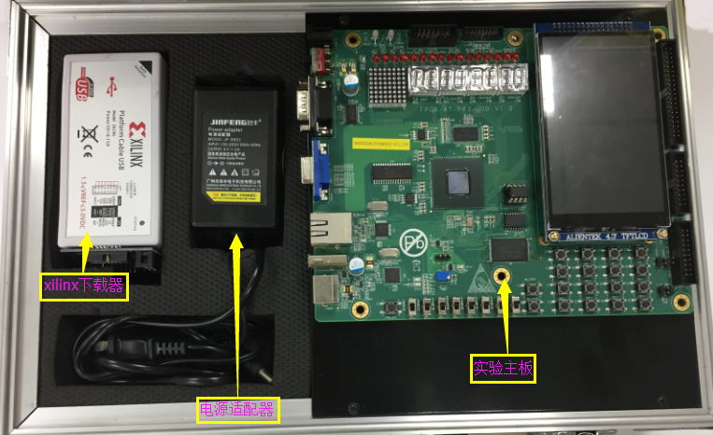
龙芯实验箱介绍
4人共用一台实验箱

Slide 18
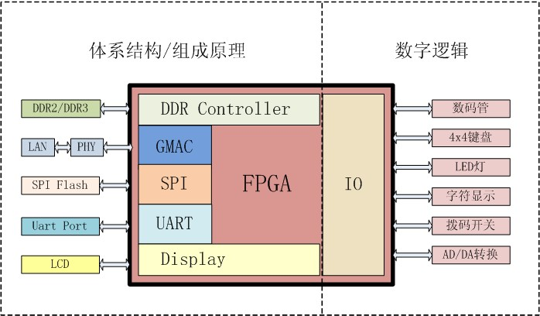
龙芯实验箱介绍
图1-1 MIPS处理器计算机系统教学实验箱软硬件结构框图

Slide 19
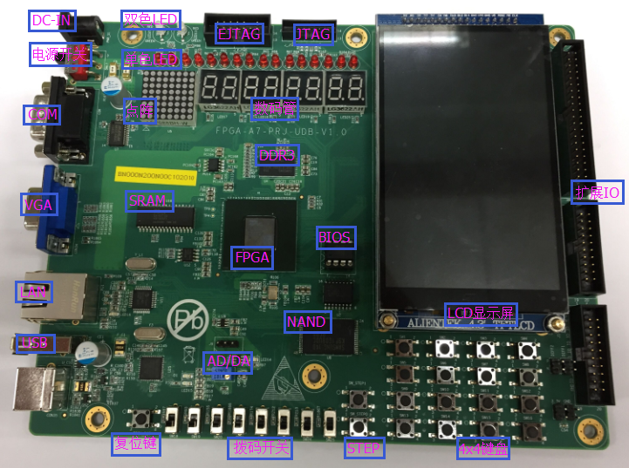
龙芯实验箱介绍

Slide 20
龙芯实验箱使用
实验箱采用的是xilinx Artix-7系列的Artix-7 XC7A200T芯片，含有215360个逻辑单元。硬件规格如下：
接口器件 | 描述 | 数量
FPGA | XILINX XC7A200T | 1
JTAG | FPGA调试接口 | 1
EJTAG | FPGA调试接口 | 1
内存 | 片内集成硬件内存控制器，DDR3，128MB | 1
网口 | 100M-RJ45 | 1
SPI | 外挂flash 用于作为操作系统启动rom | 1
UART |  | 1
LCD | 数字RGB接口，外挂LCD显示屏 | 1
数码管 | 7段LED数码管 | 8
按键 | 4x4矩阵键盘 | 16
LED |  | 18
拨码开关 |  | 8

Slide 21
四、TinyMIPS工程使用介绍

Slide 22
TinyMIPS工程使用
请参考计算机组成原理课程设计指导书下册以及附录A07，5个视频。

Slide 23
五、处理器功能仿真评测及FPGA评测说明

Slide 24
仿真评测及FPGA评测
请参考计算机组成原理课程设计指导书上册+5个视频。

